Slide 1
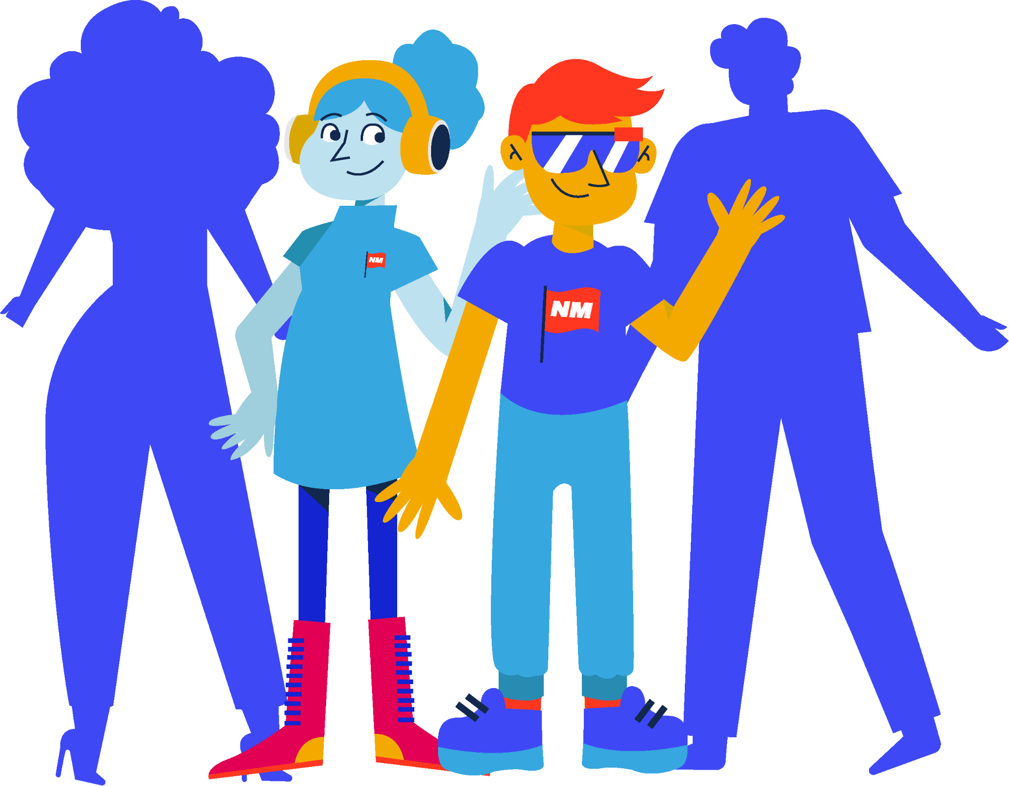
PERTENENCIA Y VINCULACIÓN
La adolescencia y el comienzo de las amistades profundas
Durante la adolescencia empezamos a desarrollar y definir mejor nuestra identidad y personalidad propias.
Nuestros gustos y preferencias se van definiendo mejor y vamos encontrando personas con quienes congeniamos y compartimos más cosas que con otras.
Nuestro desarrollo cognitivo nos va permitiendo comprendernos mejor a nosotros mismos y a los otros, por lo que nuestras relaciones con amigos se van volviendo más profundas y emocionalmente íntimas.
Nuestra esfera social ya no se concentra tanto en la familia, sino que sentimos la necesidad de acercarnos más a nuestras amigas y amigos.

Slide 2
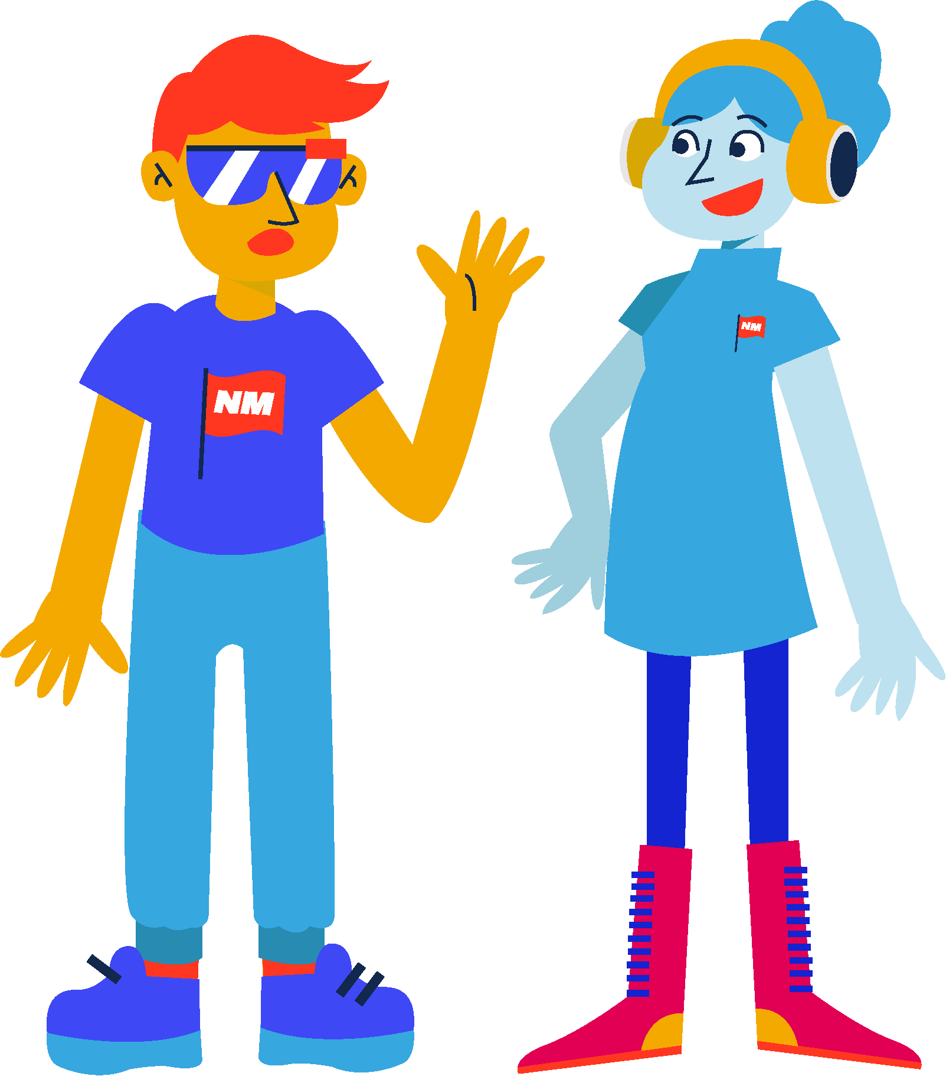
El sentido de pertenencia y la importancia de
nuestras amistades
Durante la adolescencia nuestras amistades y grupos de iguales nos otorgan sentido de pertenencia y son como un espejo a la hora de observar, pensar, sentir y comportarnos.
Es entre nuestras amigas y amigos que sentimos que podemos expresarnos con libertad sin ser juzgados, además nos sentimos comprendidos a un nivel que quizá con los adultos es más difícil.

Slide 3
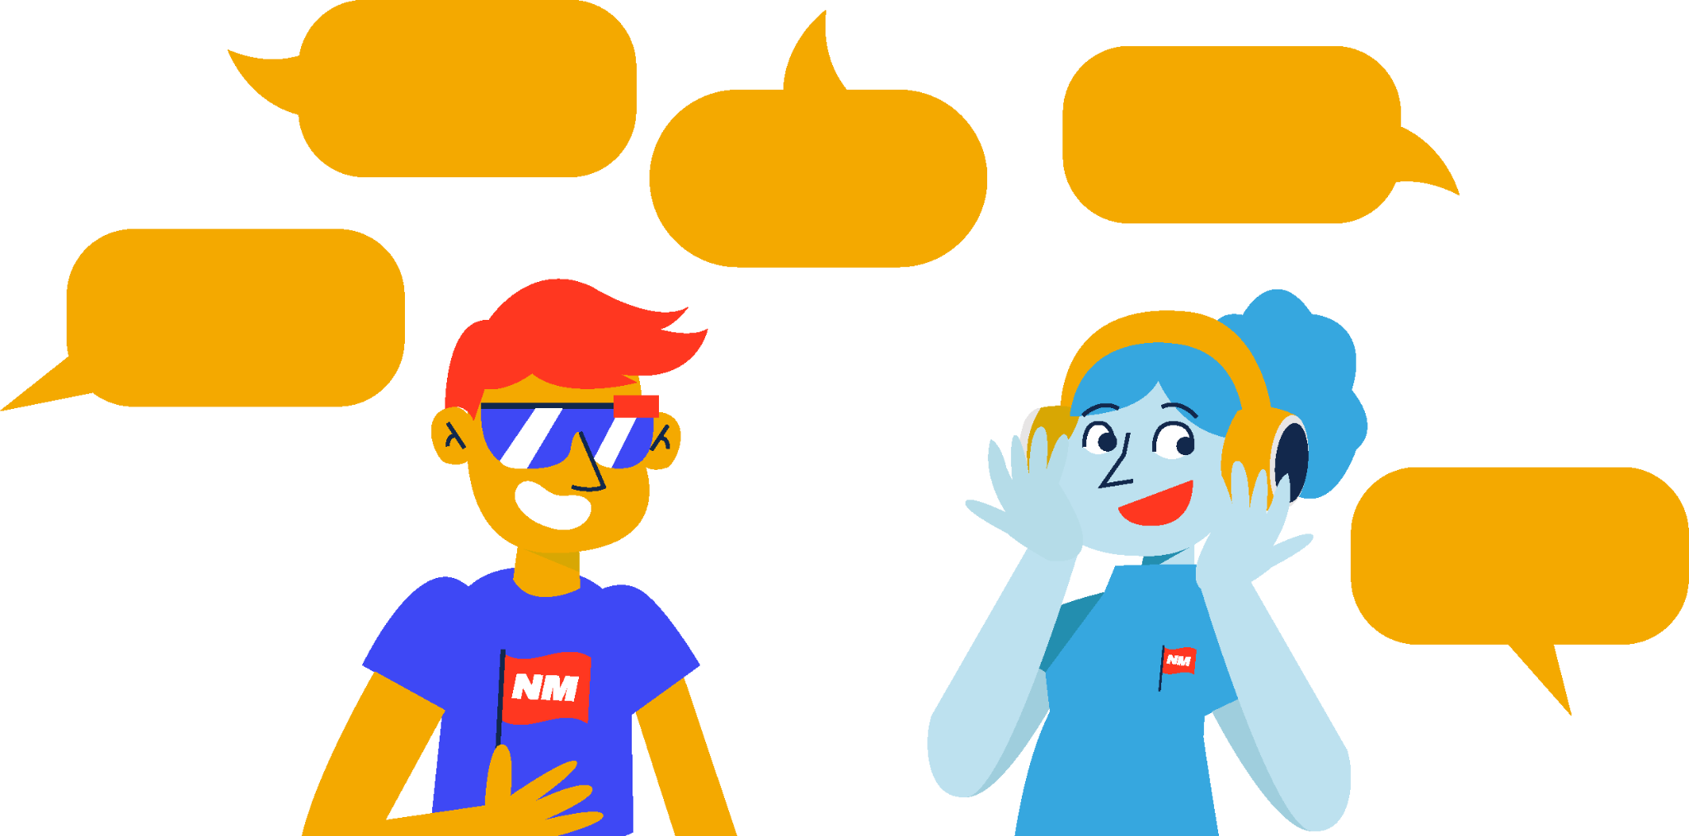
La importancia de desarrollar habilidades sociales y emocionales
Durante esta etapa es muy importante aprender a reconocer, regular y expresar nuestras emociones; esto nos permitirá construir relaciones sociales y vínculos afectivos más sanos y gratificantes.
Al ir conociendo mayor diversidad de personas es posible que se vaya expandiendo la cantidad de nuestros conocidos y amistades, por lo que es importante aprender a equilibrar el tiempo y energía que les dedicamos y saber priorizar a aquellos que consideramos que más aportan a nuestra vida.
Las habilidades sociales y emocionales que desarrollemos en esta etapa formarán las bases para que logremos desenvolvernos como adultos en la esfera social; en el mundo laboral será importante saber formar relaciones cooperativas e interactuar de forma sana y respetuosa con una gran diversidad de personas y autoridades.

Slide 4
Fuentes:
Instituto Mexicano de la Juventud. 2018. La importancia de las habilidades sociales en la población joven. Recuperado de https://www.gob.mx/imjuve/articulos/la-importancia-de-las -habilidades-sociales-en-la-poblacion-joven#:~:text=En%20la%20juventud%2C%20las%20habilidades,la%20esfera%20social%20y%20siendo
Lautieri, A. (2019). Adolescent Social Development. MentalHelp.net.
Recuperado de: https://www.mentalhelp.net/adolescent-development/social/
Red Cenit, Centro de Desarrollo Cognitivo. (2022). La importancia de los grupos de iguales en la etapa adolescente. Recuperado de: https://www.redcenit.com/la-importancia-de-los- grupos-de-iguales-en-la-etapa-adolescente/

